Slide 1

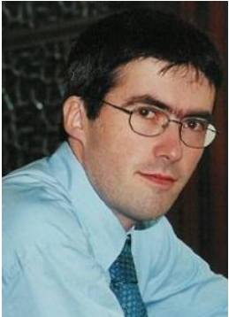
AES (Advanced Encryption Standard)
Вимоги до AES:
стійкість не менше, ніж у 3DES;
швидкість шифрування > швидкості 3DES;
прозору структуру;
ефективна реалізація на платформі Pentium Pro;
ефективна апаратна реалізація.
Автори - бельгійські криптографи
Joan Daemen, Vincent Rijmen

Slide 2
AES (Advanced Encryption Standard)
В основі AES - алгоритм RIJNDAEL.
Стандарт почав діяти з 2002 р.
AES – симетричний ітеративний блоковий алгоритм.
AES – не є шифром Фейстеля, базується на принципах нової мережі підстановок-перестановок.
Має нову архітектуру SQUARE (КВАДРАТ), для якої характерно:
подання блока, що шифрується, у вигляді двовимірного байтового масиву;
шифрування за один раунд усього блока даних (байт-орієнтована структура);
виконання криптографічних перетворень як над окремими байтами масиву, так і над його рядками та стовпцями.

Slide 3
Загальні характеристики AES
AES шифрує та розшифровує 128-бітові блоки даних.
AES дозволяє використовувати три різні ключі довжиною 128, 192 або 256 біт (залежно від довжини ключа версії шифру позначають як AES-128, AES-192 або AES-256).
Від розміру ключа залежить кількість раундів шифрування: довжина 128 біт – 10 раундів;
довжина 192 біти – 12 раундів;
довжина 256 біт – 14 раундів.
Усі раунди, окрім останнього, ідентичні.
1 блок = 128 бітів = 16x8 бітів = 16 байт.

Slide 4
ПРЕДСТАВЛЕННЯ ДАНИХ В AES
1 блок = 128 бітів = 16x8 бітів = 16 байт.
Основний елемент, яким оперує AES, є байт – обробляється як одне ціле.
Значення байта: 10101100 = 1010 1100 = АС.
Позначення:
in0, in1,…, in15 – 16 байт блока відкритого тексту;
k0, k1,…, k15 – 16 байт ключа шифру;
оut0, out1,…, out15 – 16 байт блоку шифротексту.
№ біта на вході | 0 | 1 | 2 | 3 | 4 | 5 | 6 | 7 | 8 | 9 | 10 | 11 | 12 | 13 | 14 | 15 | 16 | 17 | 18 | 19 | 20 | 21 | 22 | 23 | ...
№ байта | 0 |  |  |  |  |  |  |  | 1 |  |  |  |  |  |  |  | 2 |  |  |  |  |  |  |  | ...
№біта в байті | 7 | 6 | 5 | 4 | 3 | 2 | 1 | 0 | 7 | 6 | 5 | 4 | 3 | 2 | 1 | 0 | 7 | 6 | 5 | 4 | 3 | 2 | 1 | 0 | ...

Slide 5
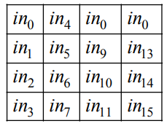
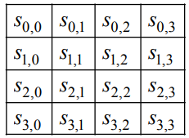
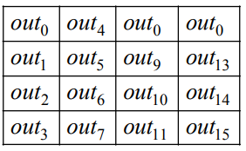
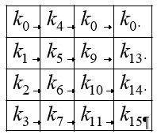
ПРЕДСТАВЛЕННЯ ДАНИХ В AES
Байти масиву in0, in1,…, in15 розміщують послідовно в стовпці матриці InputBlock (згори вниз).
Всередині алгоритму операції виконуються над матрицею станів State або просто станом. Кінцеве значення матриці стану OutputBlock є виходом алгоритму.
InputBlock State OutputBlock
-> ->
InputKey:

Slide 6
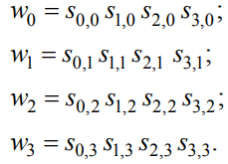
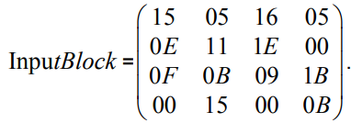
ПРЕДСТАВЛЕННЯ ДАНИХ В AES
4 байти в кожному стовпці матриці станів або ключа розглядають як одне 32-бітове слово.
Матриця станів — це масив із 4 слів w0, w1, w2, w3,
де
На вході 1-го раунду InputState = InputBlock, а на виході останнього раунду OutputState = OutputBlock.
Наприклад, текст = СКЛАДНІСТЬЗАДАЧІ.
СКЛАДНІСТЬЗАДАЧІ = (21 14 15 00 05 17 11 21 22 30 09 00 05 00 27 11)₁₀ =
InputBlock = (15 0Е 0F 00 05 11 0B 15 16 1E 09 00 05 00 1B 0B )₁₆ .

Slide 7
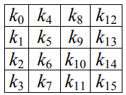
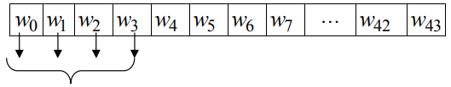

ЗАГАЛЬНА СТРУКТУРА AES-128
У версії AES-128 ключ шифра має довжину 128 бітів, поділених на 16 б k0,k1,...,k15, записаних в стовпці матриці InputKey.
Кожен стовпець InputKey утворює слово, фактично ключ шифра – це 4 слова w0,w₁ ,w2,w3,
де w0 = k0k1k2k3, w₁ = k4k5k6k7 і т.д.
ключ 1 раунда ключ 2 раунда …
Утворюється послідовність з 44 слів: w0,w ,w2,...,w43,
на кожен раунд шифрування подаються по 4 слова.

Slide 8
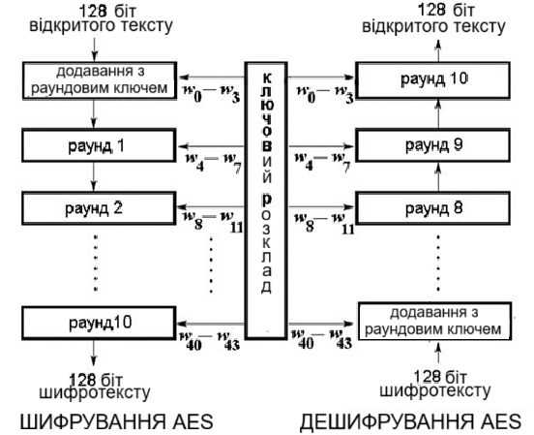
Схема перетворення даних AES-128

Slide 9
ЗАГАЛЬНА СТРУКТУРА AES-128
Перед першим раундом виконується операція AddRoundKey (додавання за модулем 2 з початковим ключем шифру).
Перетворення, виконані в одному раунді, позначають як
Round (State, RoundKey),
де State — матриця даних на вході раунду та на його виході після шифрування; RoundKey — матриця з раундовим ключем.
Раунд складається з 4 різних перетворень:
SubBytes – побайтова підстановка в S-боксі з фіксованою таблицею замін;
ShiftRows – побайтове зсування рядків матриці State на різну кількість байтів;
MixColumns – перемішування байтів у стовпцях;
AddRoundKey – додавання з раундовим ключем (операція XOR).
Останній раунд відрізняється від попередніх: не використовує функцію MixColumns.

Slide 10
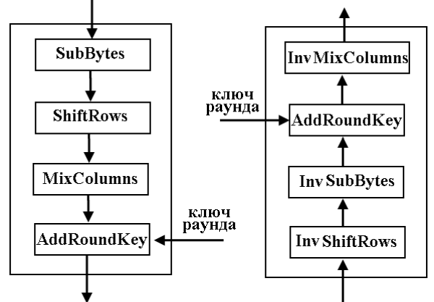
4 різних перетворення одного раунда
Раунд шифрування Раунд дешифрування
Під час дешифрування в кожному раунді виконуються обернені операції InvShiftRows, InvSubBytes, AddRoundKey та InvMixColumns (префікс Inv).

Slide 11
МАТЕМАТИЧНІ ОСНОВИ ШИФРУ AES
Операції в полі GF(2⁸ ).
Для опису алгоритму використовується скінченне поле Галуа GF(2⁸), побудоване як розширення поля GF (2) = {0,1} за модулем непривідного многочлена.
Елементами поля GF(2⁸) є многочлени виду
b₇ x⁷ + b₆ x⁶ + b₅ x⁵ + b₄ x⁴ + b₃ x³ + b₂ x² + b₁ x + b₀ ,
степінь яких < 8, а коефіцієнти b₀ , b₁ , …, b₇ ∈ {0,1}.
Операції в полі виконуються по модулю m(x) (mod m(x)).
Всього в полі GF(2⁸ ) є 2⁸ = 256 многочленів.
Представлення двійкового числа b₇ b₆ b₅ b₄ b₃ b₂ b₁ b₀ у вигляді многочлена з коефіцієнтами b₇ ,b₆ ,b₅ ,b₄ ,b₃ ,b₂ ,b₁ ,b₀ дозволяє інтерпретувати байт як бітовий многочлен в скінченному полі GF(2⁸ ):
b (x) = b₇ x⁷ + b₆ x⁶ + b₅ x⁵ + b₄ x⁴ + b₃ x³ + b₂ x² + b₁ x + b₀ (1)

Slide 12
Основні математичні операції в полі GF(2⁸ )
Так, байт 63 задає послідовність бітів 01100011 і визначає елемент поля: 01100011 ↔ x⁶ + x⁵ + x + 1.
Додавання байтів можна виконати одним із трьох способів:
1) подати байти як бітові многочлени та додати їх за правилом підсумовування многочленів та зведенням коефіцієнтів суми за модулем 2 (XOR над коефіцієнтами);
2) підсумувати за модулем 2 відповідні біти в байтах;
3) додати байти у шістнадцятковій системі числення.
Наприклад, такі три записи є еквівалентними:
1) представлення у виді многочленів
(x⁶ + x⁴ + x² + x + 1) + (x⁷ + x +1) = x⁷ + x⁶ + x⁴ + x² ;
2) бітове представлення
{ 01010111 } ⊕ { 10000011 } = { 11010100 };
3) шістнадцяткове представлення {57} ⊕ {83} = {D4}.

Slide 13
Основні математичні операції в полі GF(2⁸ )
Множення байтів виконується за допомогою подання їх у вигляді многочленів і перемноження за звичайними алгебраїчними правилами.
Отриманий добуток необхідно звести за модулем многочлена
m (x) = x⁸ + x⁴ + x³ + x + 1 (результат зведення = залишку від m(x)).
Множення многочленів в полі можно спростити, ввівши операцію множення бітового многочлена (1) на x:
x ( b₇ x⁷ + b₆ x⁶ + b₅ x⁵ + b₄ x⁴ + b₃ x³ + b₂ x² + b₁ x + b₀ ) =
= b₇ x⁸ + b₆ x⁷ + b₅ x⁶ + b₄ x⁵ + b₃ x⁴ + b₂ x³ + b₁ x² + b₀ x .
Для будь-якого ≠ 0 бітового многочлена b(x) в полі GF(2⁸ ) існує многочлен b⁻¹ (x), обернений до нього за множенням,
b(x) b⁻¹ (x) ≡ 1 (mod m(x)).

Slide 14
Основні математичні операції в полі GF(2⁸ )
Для будь-якого ≠ 0 бітового многочлена b(x) в полі GF(2⁸ ) існує многочлен b⁻¹ (x), обернений до нього за множенням,
b(x) b⁻¹ (x) ≡ 1 (mod m(x)).
Для знаходження оберненого елемента використовують розширений алгоритм Евкліда: знаходять такі многочлени a(x),c(x):
a(x) b(x) + c(x) m(x) = 1.
b⁻¹ (x) ≡ a(x) (mod m(x)).

Slide 15
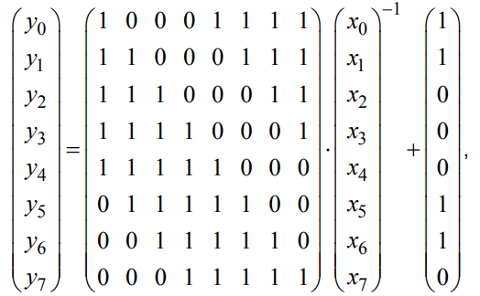
Основні математичні операції в полі GF(2⁸ )
SubBites:

Slide 16
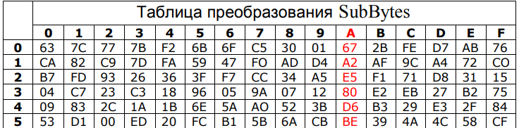
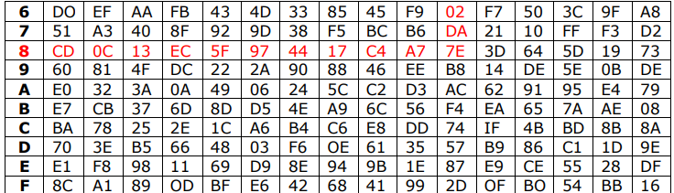
Основні математичні операції в полі GF(2⁸ )
s_{1,1} = {8A}.

